Slide 1

БАНК
БАНК N
Смена стратегии

Slide 2
Темпы роста компании:
БАНК
Темпы роста в последние годы значительно замедлились.
↓
Необходимо изменение стратегии !

Slide 3
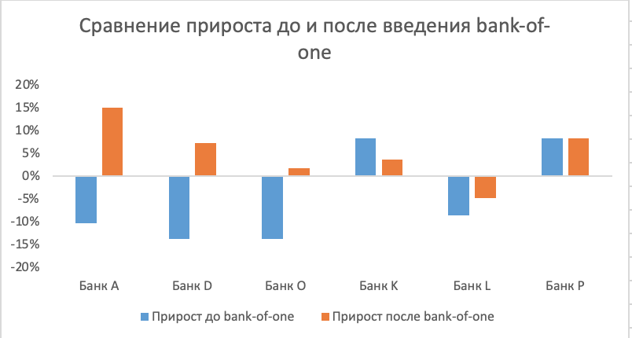
Система bank-of-one
БАНК
Индивидуальный подход к клиентам
Переход на системы bank-of-one вызвал ухудшение показателей у банка M на 20%. По темпам роста и инновациям банк в прошлом имел схожую с нашим банком стратегию
↓
Высокие риски падения при внедрении системы во всех отраслях нашего банка

Slide 4
Сегментация продуктовых предложений:
БАНК
Здесь должен быть график по успехам от сегментации у других компаний, но человек их нашей команды, который занимался построением этого графика забыл нам скинуть его для общей презентации ☹
График был довольно убедительным.

Slide 5
БАНК
Вывод:
сегментация необходима !

